Slide 1
Gamer Xpace
Javier Fernández Párraga
Miguel Hernández Martín

Slide 2
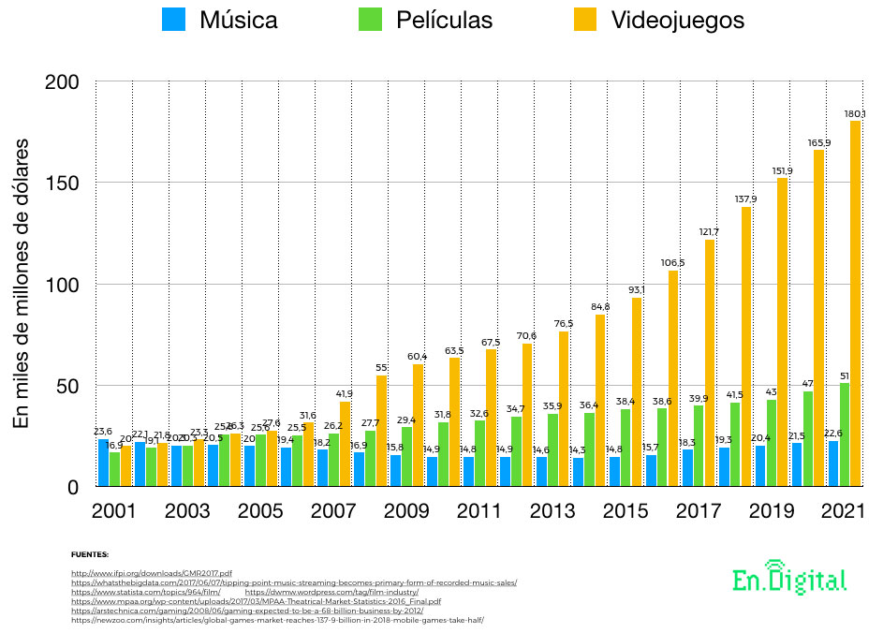
Industria de los videojuegos

Slide 3
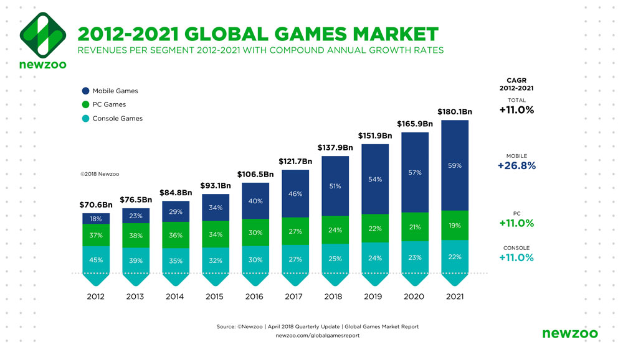
¿Por qué responsive?

Slide 4
Objetivos de la aplicación
Estar subida en la nube.
Programar dos videojuegos (en JS).
Tener un foro plenamente funcional (Php y MySQL).
Poder crear un perfil personalizado (Php y MySQL).
Hacer uso de un framework para la interfaz (Nes.css).
Sistema de ranking (Php y MySQL).
Utilizar hipervínculos.

Slide 5
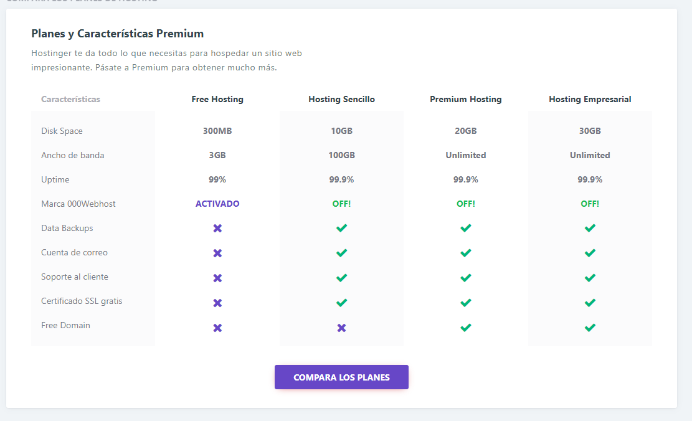
000webhost

Slide 6
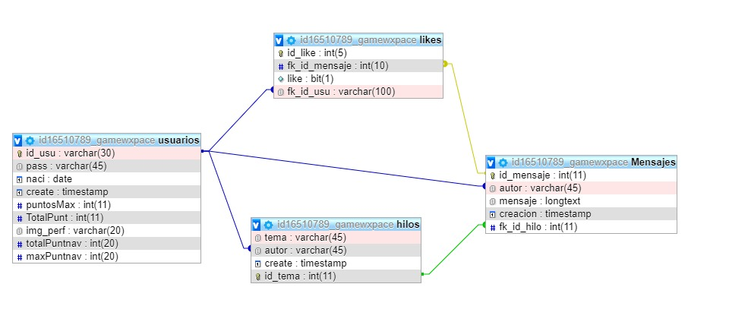
Base de datos

Slide 7
¿Cómo funcionan nuestros videojuegos?

Slide 8
Bibliografía
https://en.digital/blog/videojuegos-industria-mobile-crecimiento.

